Slide 1
Quel élément chimique se cache dans le dessin?
Le deuxième dessin donne la réponse.
Une explication est fournie dans les notes sous chaque diapositive réponse.

Slide 2
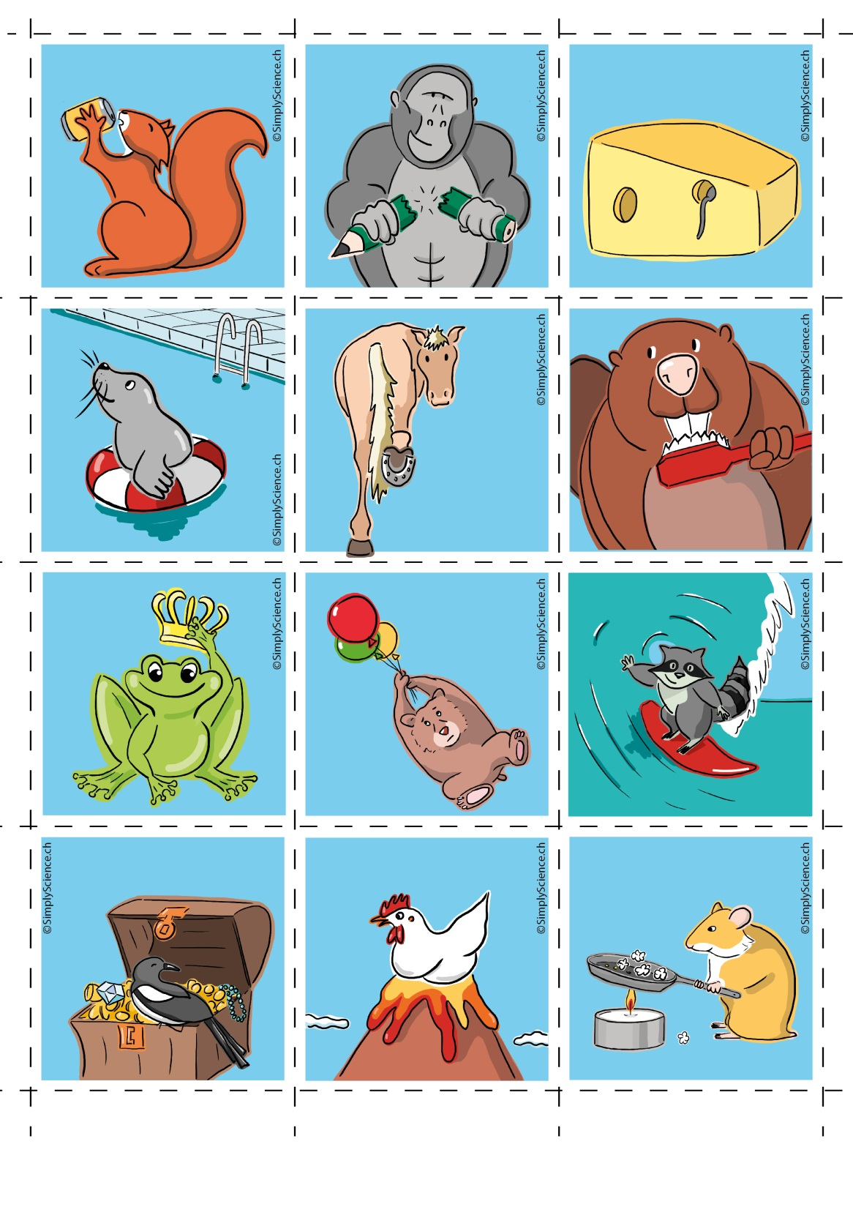

Slide 3
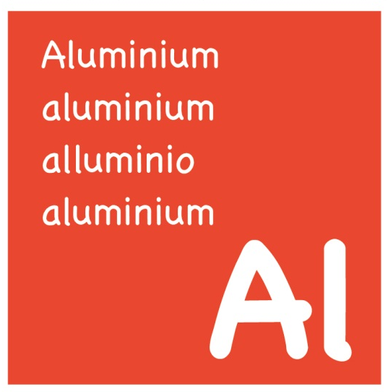
Notes:
Aluminium (Al) – Ecureuil (la canette de boisson est en aluminium)

Slide 5
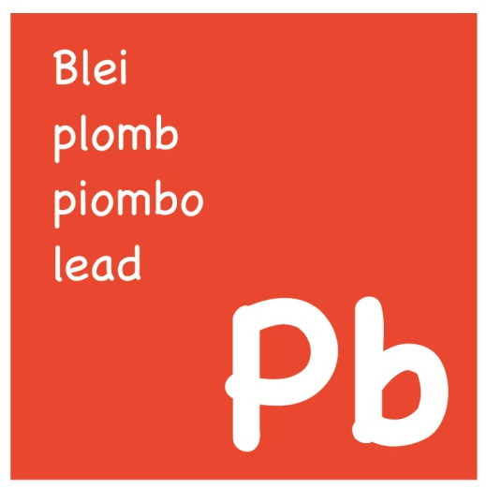
Notes:
Plomb (Pb) - Gorille (il n’y a pas de plomb dans les mines de crayons actuelles mais du graphite )

Slide 7
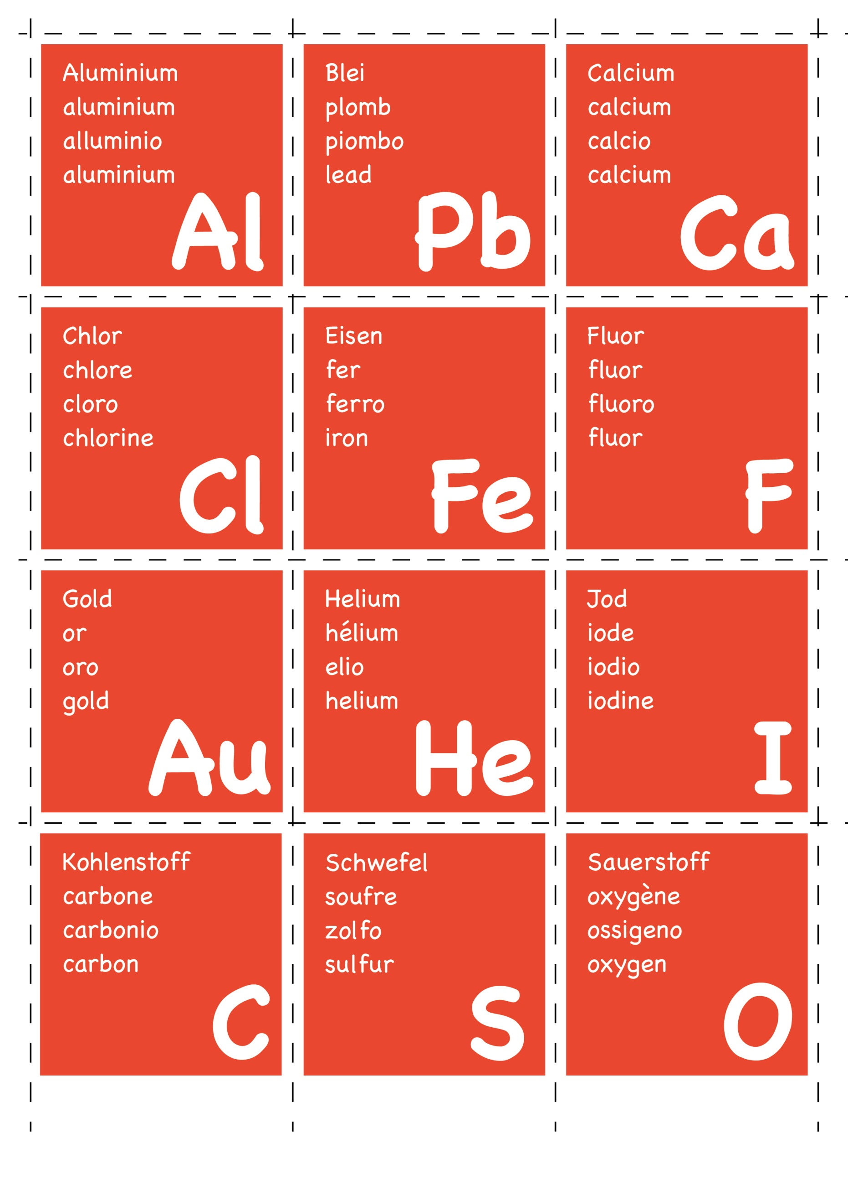
Notes:
Calcium (Ca) – Souris dans le trou du fromage (le lait et le fromage contiennent du calcium)

Slide 9
Notes:
Chlore (Cl) – Otarie (on met du chlore dans l’eau des piscines pour les désinfecter)

Slide 11
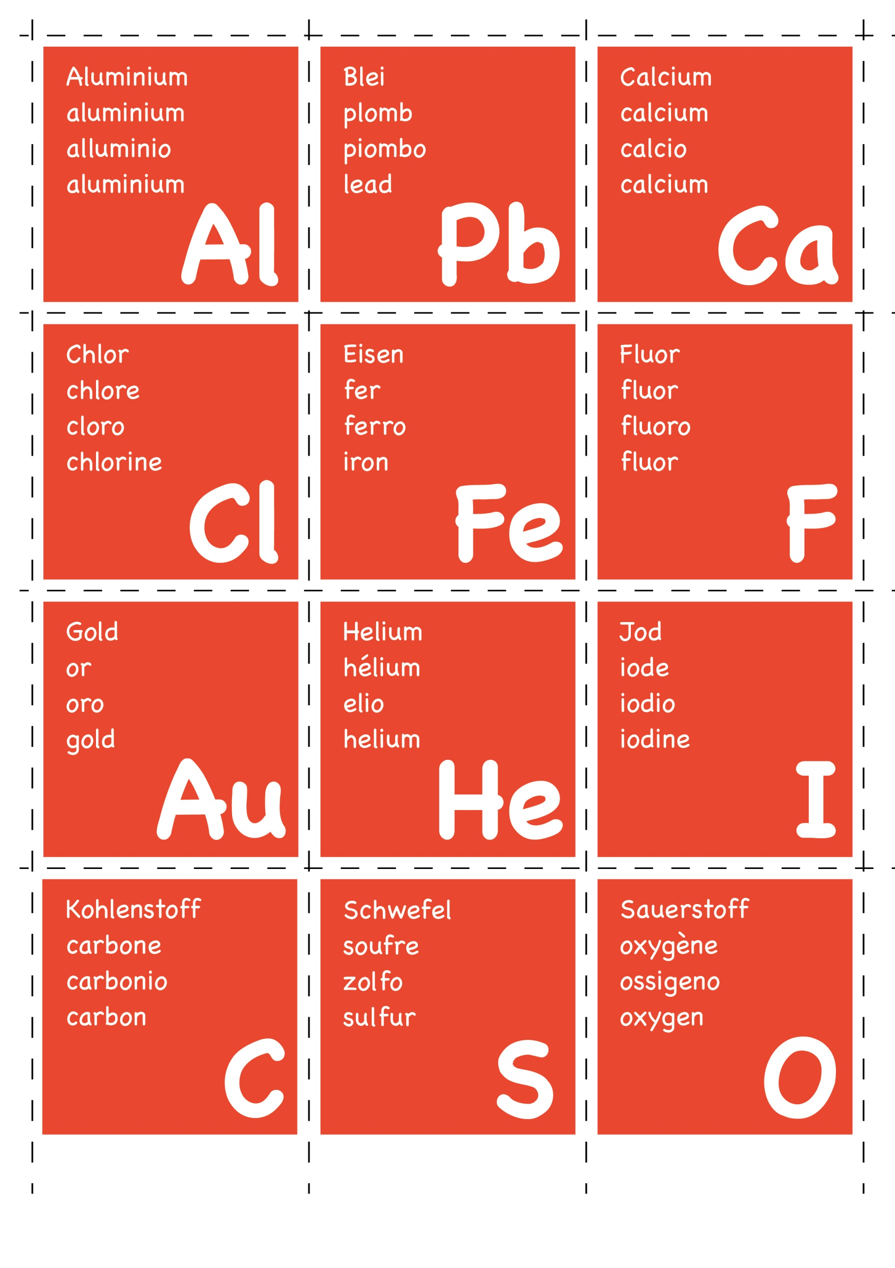
Notes:
Fer (Fe) – Cheval (fer à cheval)

Slide 13
Notes:
Fluor (F) – Castor (le dentifrice contient du fluor)

Slide 15

Notes:
Or (Au) – Grenouille (couronne en or du roi grenouille)

Slide 17
Notes:
Hélium (He) – Ours (les ballons gonflés à l’hélium s’envolent)

Slide 19

Notes:
Iode (I) – Raton-laveur (l’eau de mer contient de l’iode)

Slide 21
Notes:
Carbone (C) – Pie (le diamant dans le coffre au trésor)

Slide 23

Notes:
Oxygène (O) – Hamster (la bougie ne brûle qu’en présence d’oxygène)

Slide 25
Notes:
Soufre (S) – Poule (on trouve du soufre dans les œufs et les fumées volcaniques)

Slide 26
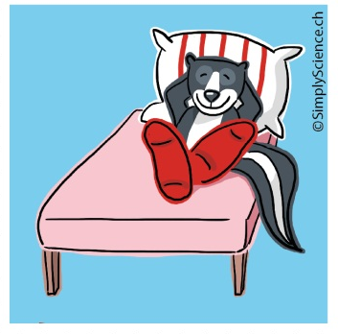

Slide 27

Notes:
Argent (Ag) – Putois (fils d’argent antibactériens dans les chaussettes)

